Slide 1

参数高效调优
王津

Slide 2

1
大语言模型背景
2
适配器Adapter
3
Prefix Tuning
4
LoRA
5
PEFT的统一视角
6
拓展与应用
Notes:
按照脚本修改，在右边添加云大和信息学院图案

Slide 3

01
大语言模型背景

Slide 4
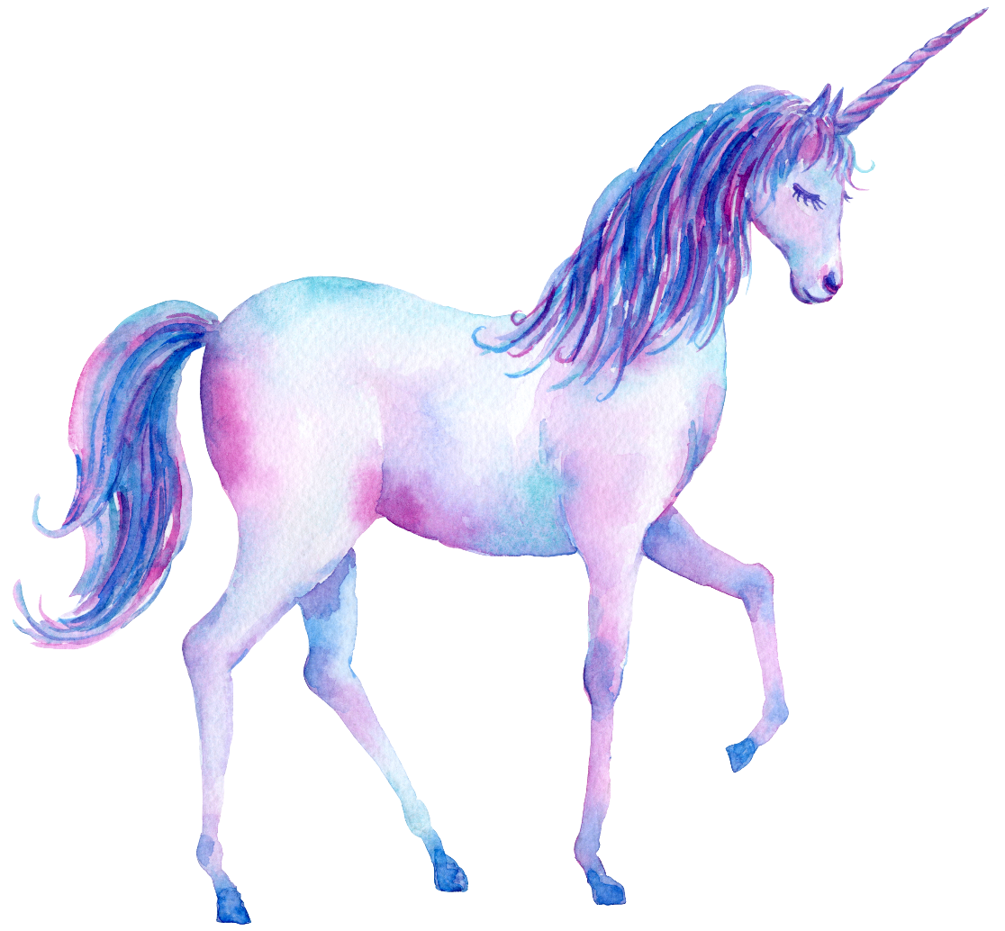
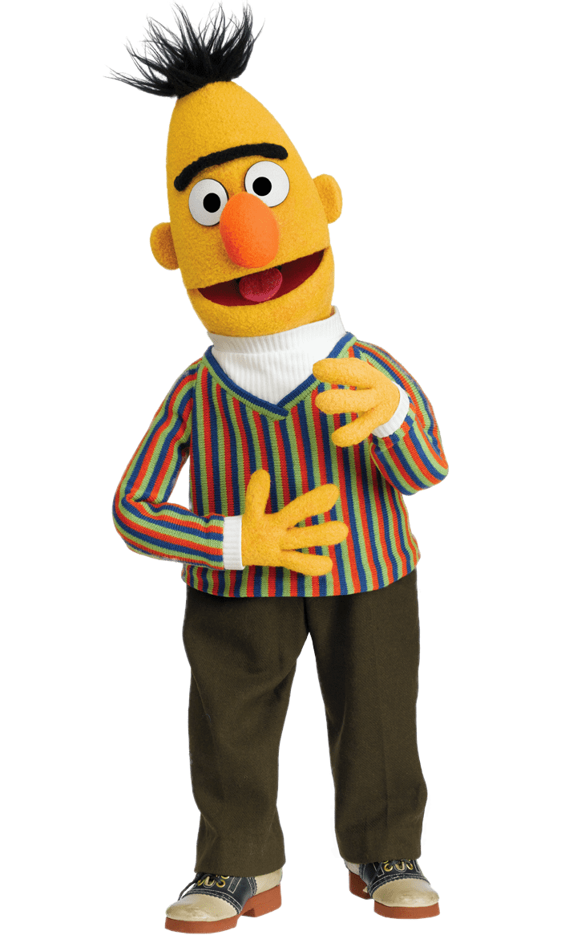

模型参数量开始爆炸
BERT (340M)
ELMO (94M)
GPT-3 (175B)

Slide 5
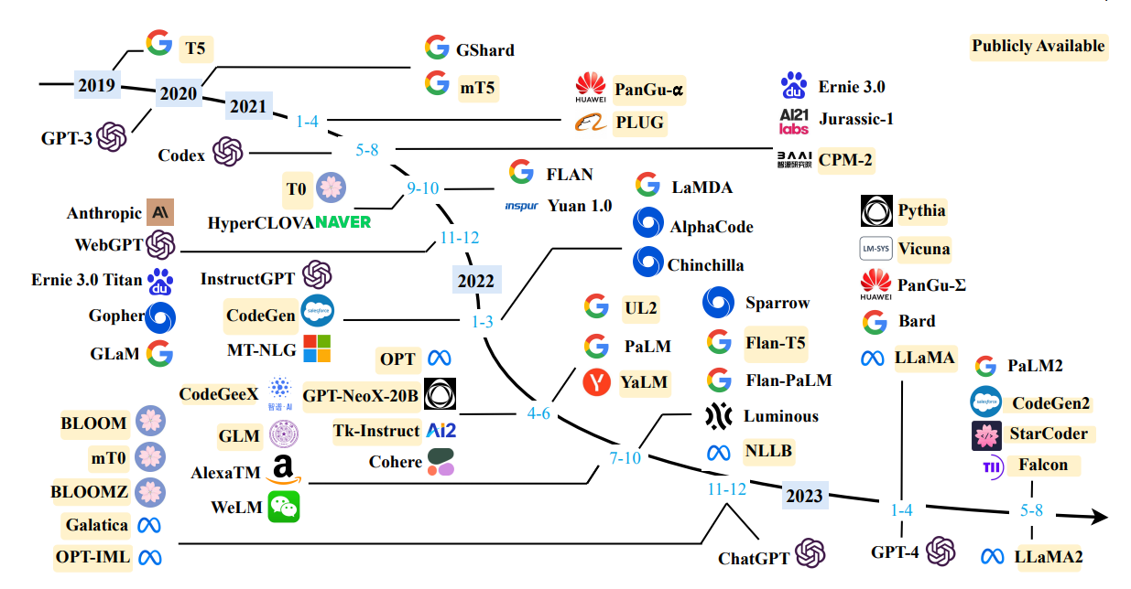
大语言模型的爆发

Slide 6
动机与特性
大模型适配的挑战
传统范式：预训练+微调
大模型：在下游任务数据集上全量微调（Full Fine-Tuning）？参数量大、成本高昂！
在消费级硬件上进行全量微调训练不可行
为每个任务单独存储和部署微调模型也变得不灵活
灾难性遗忘
如何高效训练应用于各种不同垂直场景的领域专用大模型？

Slide 7
动机与特性
Parameter-Efficient Fine-Tuning (PEFT，参数高效微调)，可以使预训练模型高效适配到各种下游应用任务
固定预训练参数，仅需微调少量额外参数
达到与全量微调相当性能的同时，大大降低了计算和存储成本
对于不同任务只需切换少部分参数，无需替换整个模型，具有部署轻便型
在低数据场景下往往性能优于全量微调
有效缓解了知识灾难性遗忘的问题（全量微调容易遗忘）
借助预训练知识，可以更好地泛化到其他领域（Domain Adapter）
广泛适用于多种模态和模型
处理NLP Transformer-based模型和任务，也适用于图像识别、生成等任务

Slide 8
动机与特性
适配器Adapter
将较小的神经网络模块(适配器,Adapter)插入导入预训练模型的中间层。固定模型，仅微调adapter参数
前缀微调(Prefix Tuning)
在模型的输入和隐层添加多个可学习的前缀tokens(并不是真实的），微调只训练这些tokens。
相关工作：Prompt Tuning、P-tuning
低秩适配器(LoRA)
通过学习小参数的低秩矩阵来近似模型权重矩阵的参数更新，微调只训练低秩矩阵参数。

Slide 9
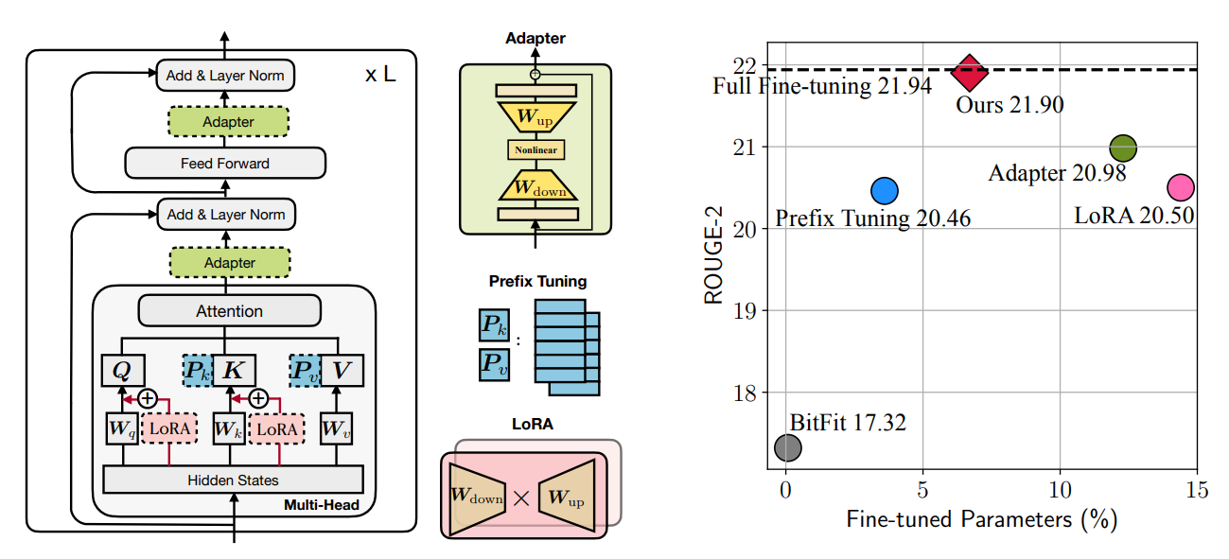
动机与特性
Towards a Unified View of Parameter-Efficient Transfer Learning
https://arxiv.org/abs/2110.04366

Slide 10
02
适配器Adapter

Slide 11
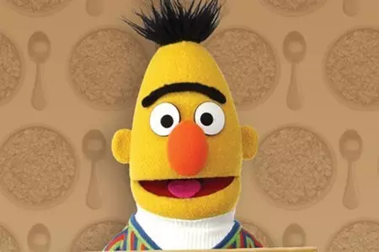
语言模型
GPT
BERT
自回归生成语言模型
掩码语言模型
How are _____
How are you

Slide 12
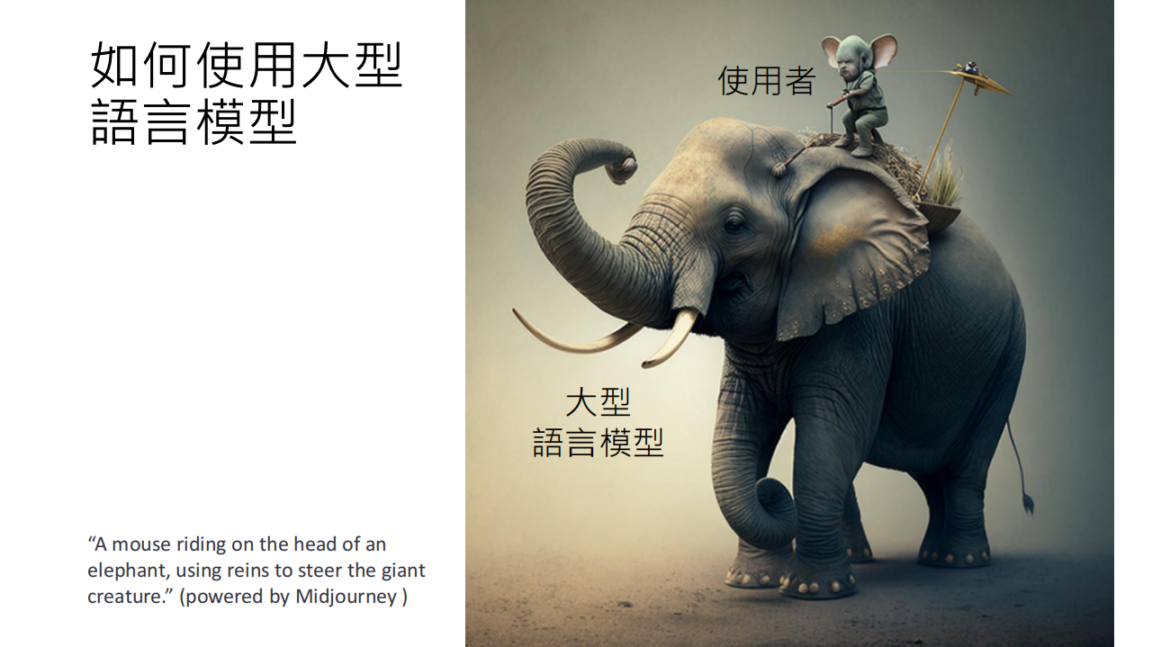
大语言模型背景

Slide 13
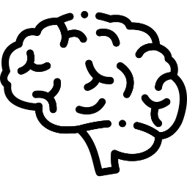
对于大模型的两种不同方式
专才：弱人工智能的思路，解决某一特定任务。
这堂课我们要讲如何使用大语言模型….
This course is about …
翻译模型
这堂课我们要讲如何使用大语言模型….
本课程的重要是…
摘要模型

Slide 14
对于大模型的两种不同方式
通才：通用人工智能的思路，可以通过适当的提示或指令来完成所有任务。
对以下的文本做翻译：
这堂课我们要讲如何使用大语言模型….
This course is about …
对以下的文本做摘要：
这堂课我们要讲如何使用大语言模型….
本课程的重要是…
统一语言模型
Prompt

Slide 15
对于大模型的两种不同方式
专才：弱人工智能的思路，解决某一特定任务。
这堂课我们要讲如何使用大语言模型….
This course is about …
翻译模型
这堂课我们要讲如何使用大语言模型….
本课程的重要是…
摘要模型

Slide 16
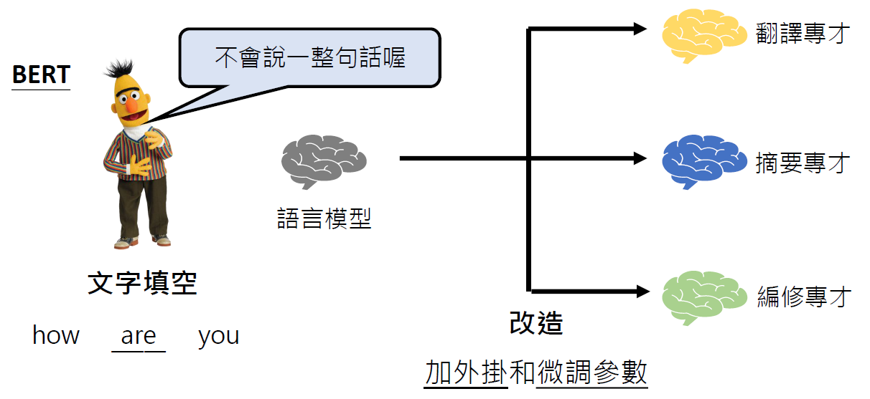
对预训练模型做改造

Slide 17
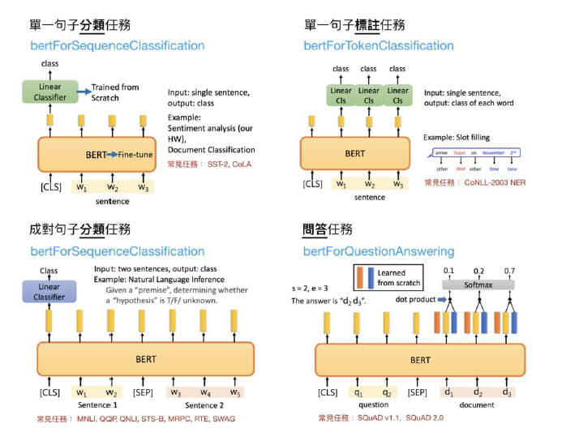
对预训练模型做改造——加外挂

Slide 18
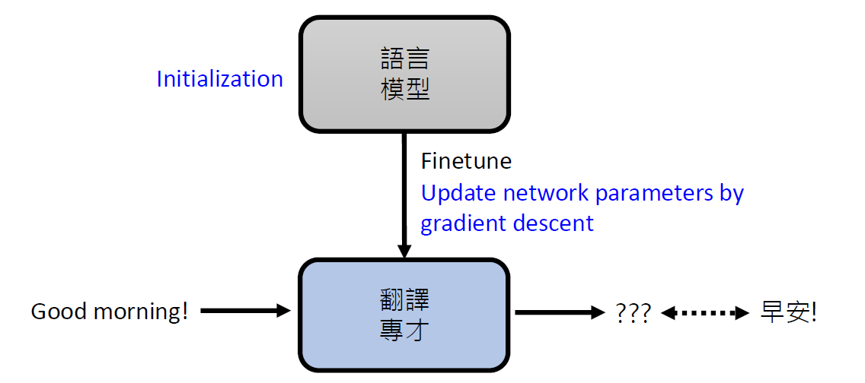
对预训练模型做改造——微调

Slide 19
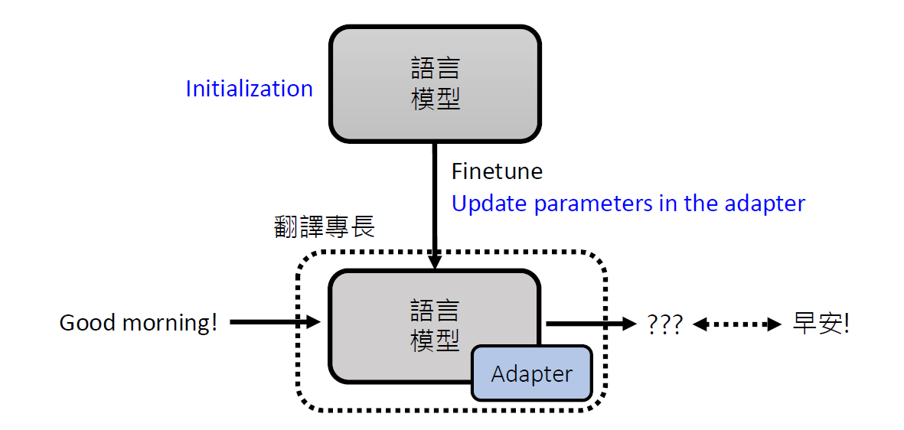
对预训练模型做改造——Adapter

Slide 20

各种不同的Adapter
https://adapterhub.ml

Slide 21
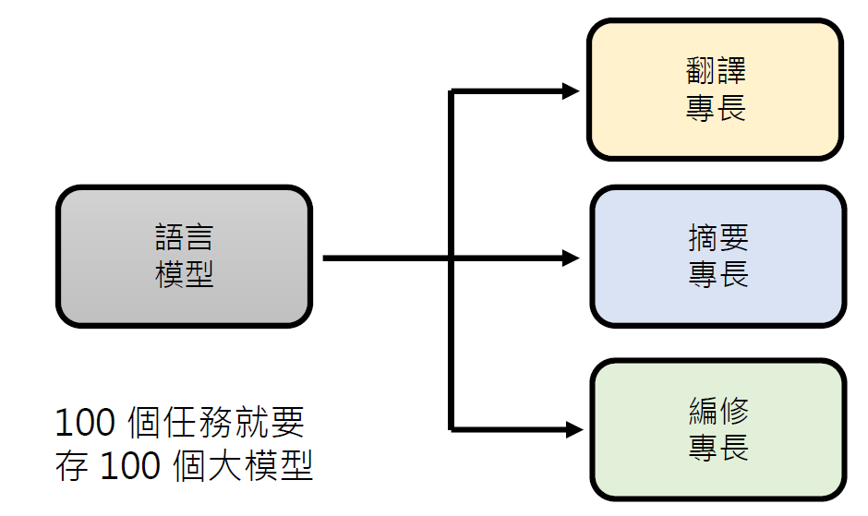
对预训练模型做改造——Adapter

Slide 22
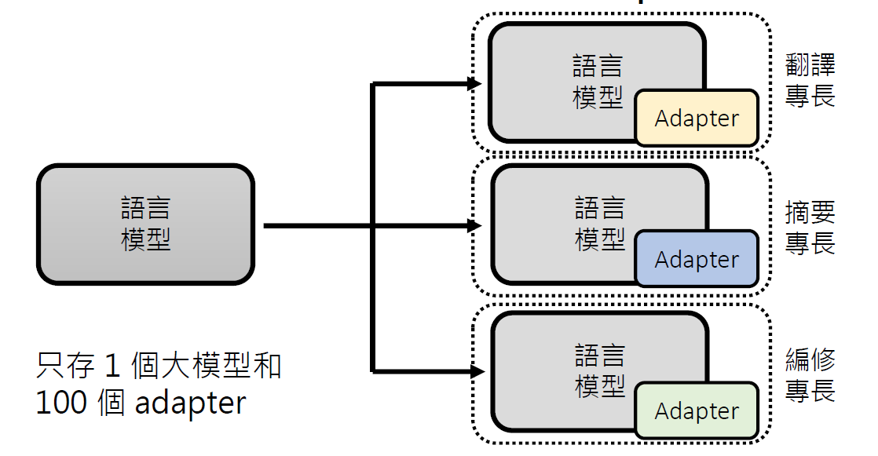
对预训练模型做改造——Adapter

Slide 23
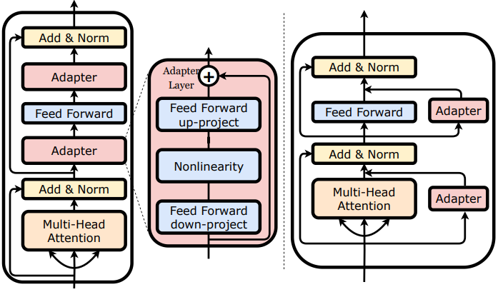
适配器Adapter
在适配器模型内部添加新的网络模块(Adapter)来适配下游任务
Adapter：一个bottleneck结构模块，包括两个前馈神经网络（up、down和激活函数）和一个输入输出之间的残差连接。
Series Adapter: 模块添加到多头注意力之后、前馈层之后
Parallel Adapter：模块与多头注意力、前馈层并行计算集成

Slide 24
03
前缀微调

Slide 25
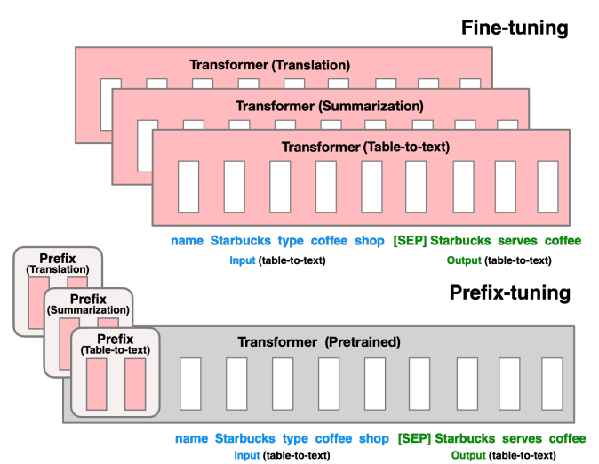
Prefix Tuning
前缀微调
在模型输入/隐层前添加一段连续的、任务特定的、可学习的前缀序列(prefix)
训练时只优化特定任务的前缀，部署时共享大模型，灵活切换任务前缀。
使用较低维矩阵+MLP作为前缀部分的隐层激活。
Prefix-Tuning: Optimizing Continuous Prompts for Generation
https://arxiv.org/pdf/2101.00190.pdf

Slide 26
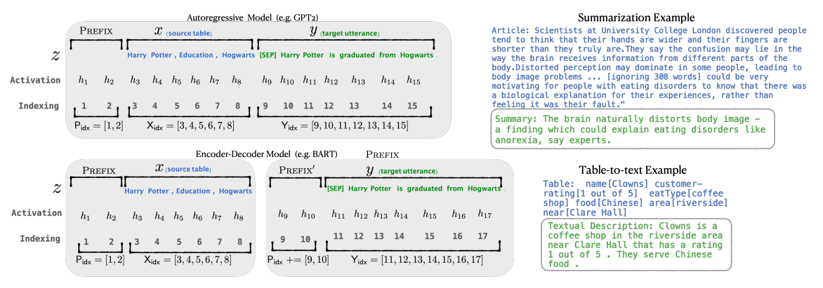
Prefix Tuning

Slide 27
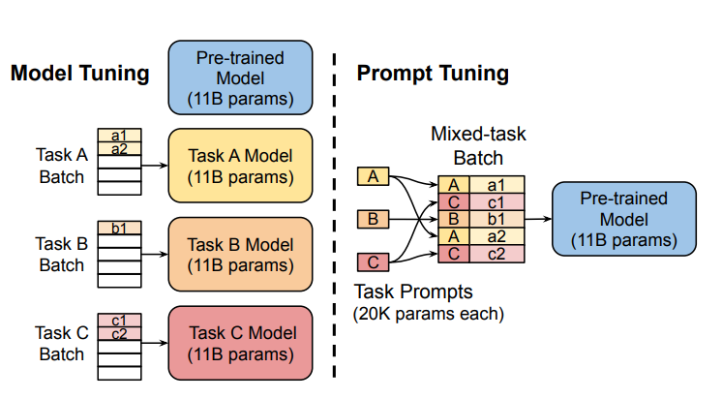
Prompt Tuning
简化Prefix Tuning: 只在输入文本前添加多个可学习token，不使用额外的编码层（每个任务对应一个Task Prompt）
模型数量达到一定规模时，仅使用Prompt Tuning足以达到全量微调的性能（Scaling能力强）
The Power of Scale for Parameter-Efficient Prompt Tuning
https://arxiv.org/pdf/2104.08691.pdf

Slide 28
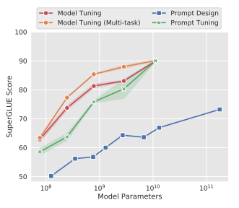
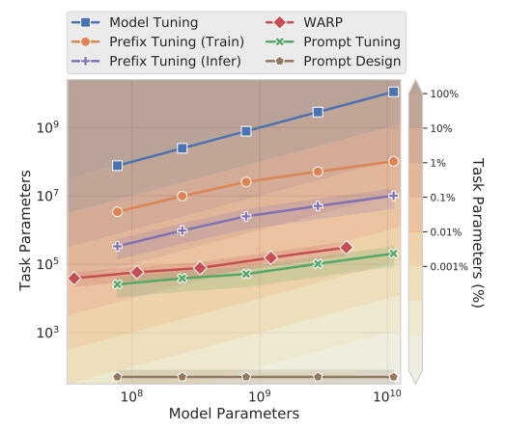
Prompt Tuning

Slide 29
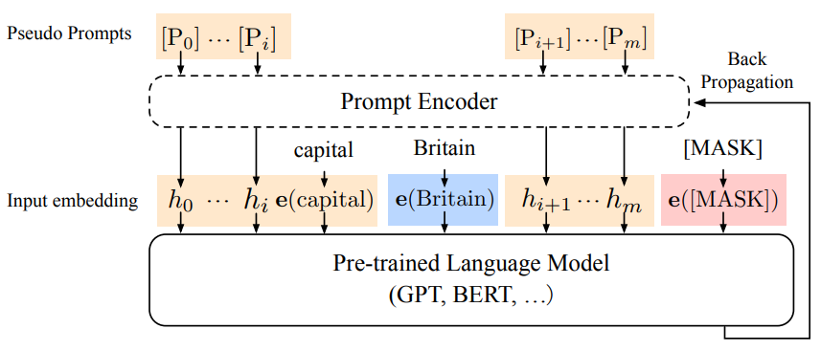
P-tuning
与Prefix Tuning思路接近，但针对NLU任务优化和适配
设计了一个prompt Encoder (包括Bi-LSTM和MLP)，对prompt embedding序列编码后再传入语言模型
GPT Understands, Too
https://arxiv.org/pdf/2103.10385.pdf

Slide 30
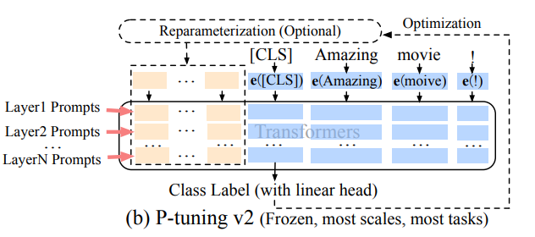
P-tuning v2
从输入层拓展到模型的每一层（类似Prefix的改造）
P-Tuning v2: Prompt Tuning Can Be Comparable to Fine-tuning Universally Across Scales and Tasks
https://arxiv.org/abs/2110.07602

Slide 31
04
低秩适配器

Slide 32
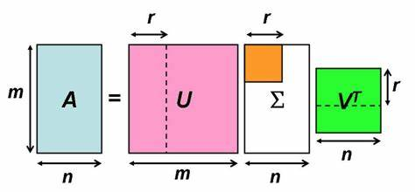
低秩适配器
低秩分解原理（一切取决于秩r）
A是一个M*N的矩阵
U是一个M*M的方阵（秩为r，左奇异向量）
是一个M*N的矩阵（除了对角线的元素全是0，对角线上的元素是奇异值）
VT是V的转置，一个N*N的矩阵，里面的向量正交。

Slide 33
Adapter中的不足
Adapter：添加的adapter模块会引入额外的计算，带来推理延迟的问题
Prefix Tuning：
为前缀保留部分序列长度必然会减少处理下游任务的序列长度
难以优化，性能随可训练参数规模非单调变化
是否可以把Q、K和V进行降维，分解成低秩的小矩阵，降低计算量？

Slide 34
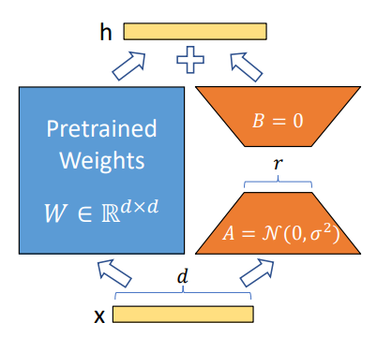
低秩适配器
LoRA: Low-Rank Adapter
假设全量微调参数模型更新：
LoRA利用更小的参数集合 对特定任务的参数增量编码：
对于175B GPT-3：
LoRA使用可学习的低秩矩阵近似参数增量
LoRA: Low-Rank Adaptation of Large Language Models
https://arxiv.org/abs/2106.09685

Slide 35
低秩适配器
LoRA: Low-Rank Adapter
具体而言，LoRA使用可学习的低秩矩阵近似参数增量
假设权重更新在微调过程中具有较低的“内在秩”(intrinsic rank)
对于预训练模型的权重矩阵 ，通过低秩分解来表示其更新：
训练过程，W₀参数固定，只训练A和B
A初始化为均值为0的正态分布，B初始化为0

Slide 36
低秩适配器
LoRA的优势
没有引入额外的推理延时
大大降低显存和存储消耗
为不同任务灵活定制化、实时切换
LoRA的问题
秩的选择影响性能 (AdaLoRA)

Slide 37
05
PEFT统一视角

Slide 38
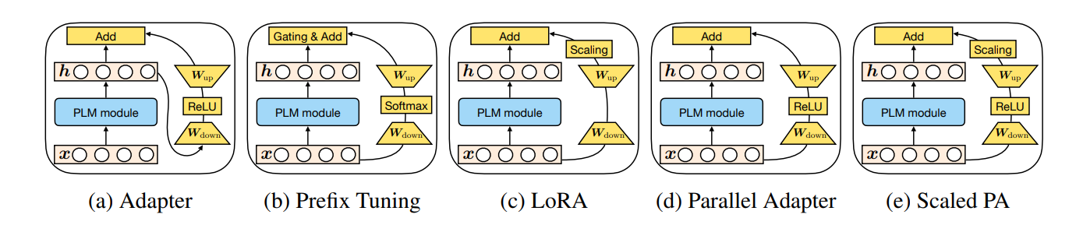
PEFT的统一视角
将3类PEFT方法统一到一个框架中
(需对Prefix Tuning进行数学推导)
典型PEFT方法的设计选择
新增参数形式
嵌入形式（串行/并行）
修改的表示层(attn/ffn)
与原参数组合方式(简单相加/门控式/缩放式)

Slide 39
06
拓展与应用

Slide 40
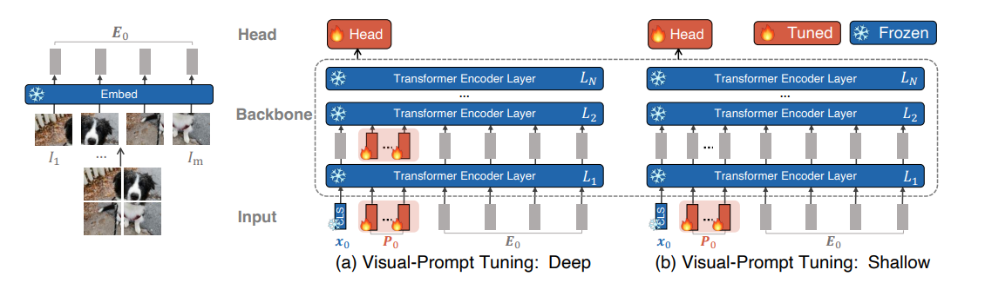
从语言到视觉/多模态
Visual Prompt Tuning
将Prompt Tuning引入Vision Transformer (ViT)中，优化视觉识别任务。

Slide 41
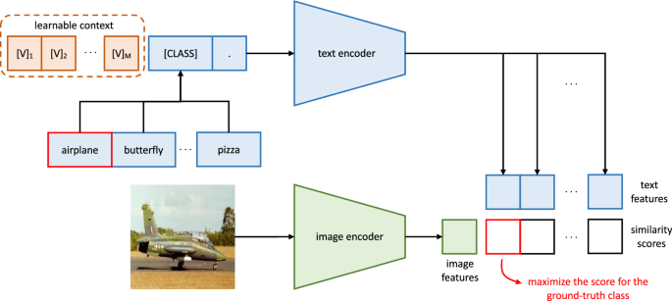
从语言到视觉/多模态
Context Optimization
将Prompt Tuning引入CLIP模型，优化文本端的提示上下文，自动化Prompt Engineering
Learning to Prompt for Vision-Language Models

Slide 42
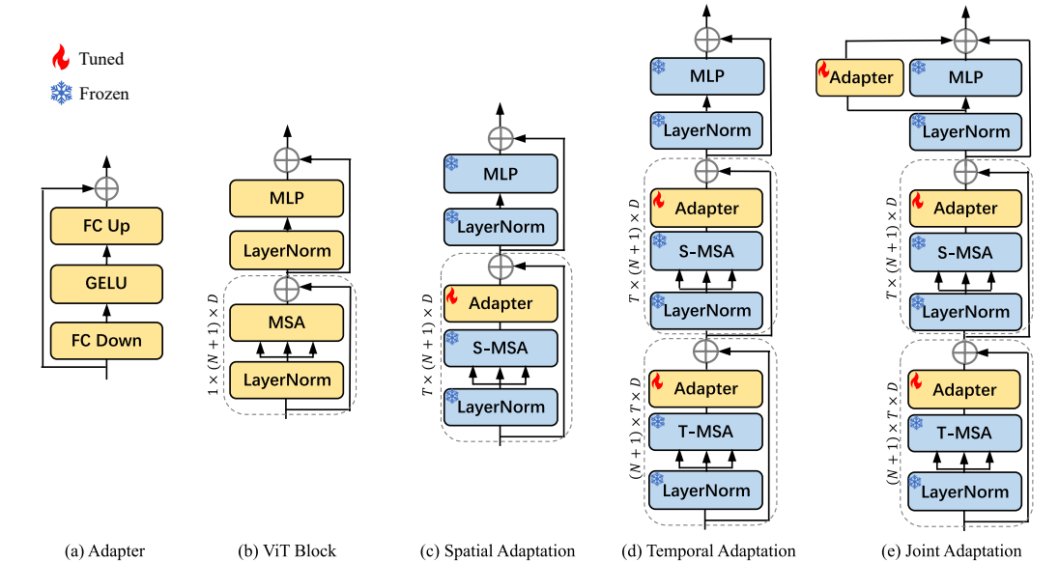
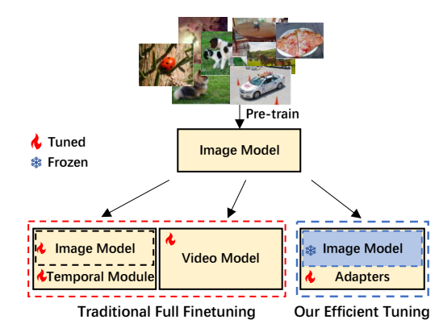
视频理解AIM
Aim: Adapting image models for efficient video action recognition

Slide 43
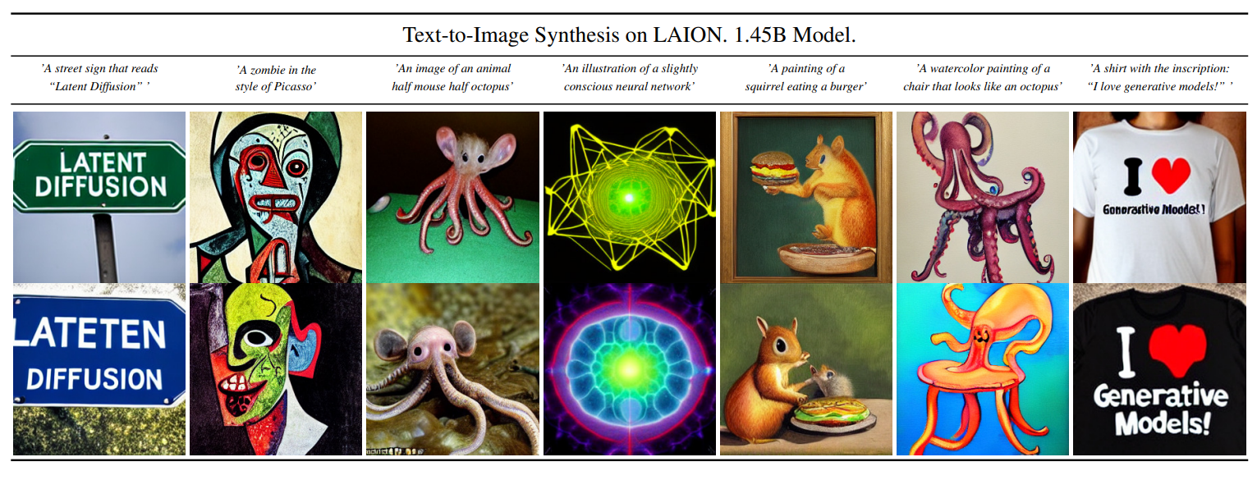
Stable Diffusion
Ref: https://arxiv.org/abs/2112.10752

Slide 44
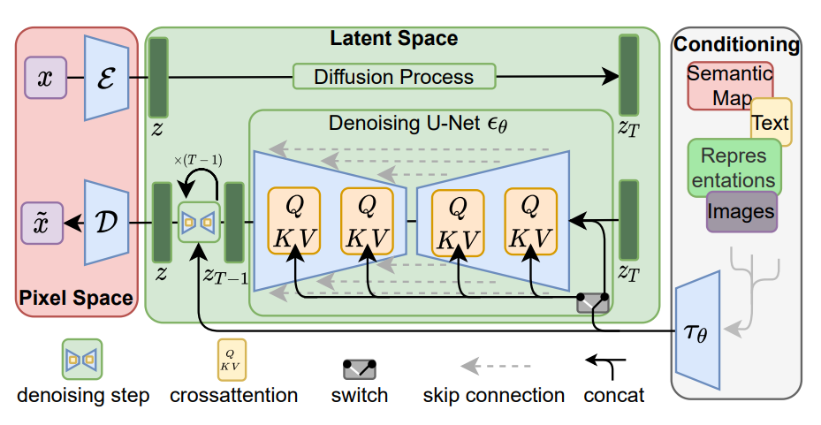
Stable Diffusion
High-resolution image synthesis with latent diffusion models

Slide 45
谢谢大家

